Slide 1
KRUŠNÉ HORY

Slide 2
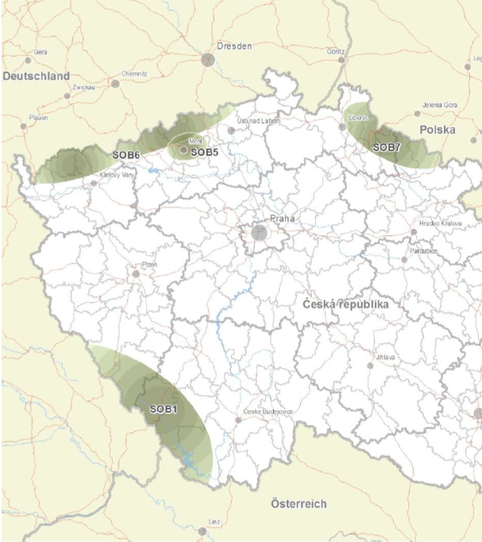
PÚR – aktualizace č. 1
SOB6 – Krušné hory

Slide 3
Důvody vymezení
Rozvíjet rekreační potenciál pro ČR (Sasko)
Omezit zvýšenou míru znečištění životního prostředí (půda, voda, ovzduší) v důsledku vlivů průmyslové a energetické výroby
Dokončit obnovu lesních porostů
Odstranit sociální a ekonomické následky strukturálního postižení hospodářství řídce osídleného a málo zalidněného území
Zlepšit dopravní dostupnost území jak z okolí – zejména přeshraničních dopravních vazeb, tak i uvnitř oblasti
Územně regulovat výstavbu větrných elektráren

Slide 4
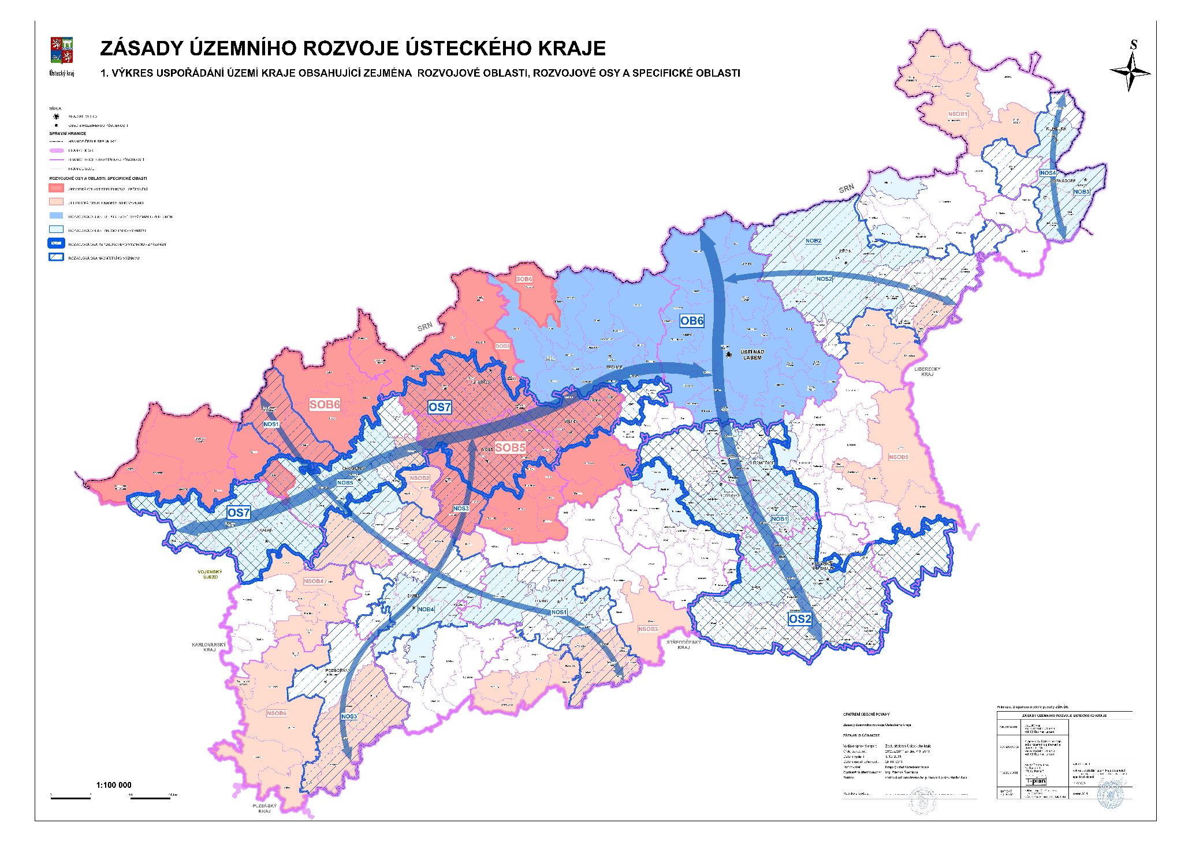
Specifická oblast SOB6 – Krušné hory v ZÚR ÚK (2011)

Slide 5
Úkoly pro územní plánování
Posilovat hospodářský rozvoj, sociální soudržnost obyvatel a životní prostředí
Vytvářet podmínky pro rozvoj rekreační funkce Krušných hor
Zkvalitnění dopravní a technické infrastruktury, bydlení a občanského vybavení
V příhraničí podporovat vzájemnou kooperaci a provázanost sídel, rekreačních areálů , dopravní, technické a občanské infrastruktury
Regulovat výstavbu větrných elektráren a souvisejících zařízení
Obnovení lesních porostů
Revitalizovat opuštěné plochy a areály zemědělského, průmyslového či jiného původu – brownfield

Slide 6
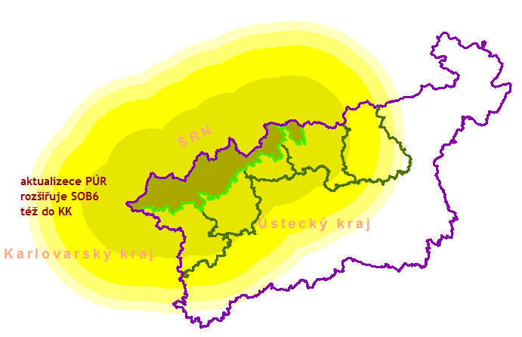
Územní studie Krušné hory

Slide 7
Cíl územní studie
Rozpracování úkolů z platné PÚR, ZÚR
Stanovení zónace území – podmínky využití se zaměřením na umísťování velkých výškových , plošných a prostorových rozměrů
Prověření témat urbanistického využití:
- Sídelní struktura, rekreační využití, zeměď. a lesní hospodářství, ochrana přírody a krajiny, vodní hospodářství, širší vztahy k vnitrozemí a rámcově k území Saska

Slide 8
Účel územní studie
Podpora kooperace a provázanosti sídelních soustav, rekreačních areálů, dopravní, technické i občanské infrastruktury, propojení sítě cyklostezek, (provázanost dokumentů sousedního Karlovarského kraje a Saska)
Vytvoření podmínek pro místní pracovní příležitosti, snížení vysoké nezaměstnanosti a omezení odchodu obyvatel z oblasti
Ochrana krajinářsky a přírodně hodnotného horského území

Slide 9
Zpracování ÚS
Analýza území
přípravné práce, doplňkové průzkumy a rozbory, získání dalších potřebných aktuálních údajů o území nad rámec ÚAP ORP a kraje (součinnost zadavatele)
- Výběrové řízení na zpracovatele
Zadání ÚS
Návrhová část
Podklady – PÚR, ZÚR, ÚAP, CROSS-DATA, Studie rozvoje Česko-Saského příhraničí,….

Slide 10
Obsah Analýzy (12/2015)
úVod do analýzy podkladů pro pořízení ÚS
Vymezení sledovaného území KH
Legislativa významná pro pořízení ÚS
Vybrané republikové a krajské strategie a koncepce z hlediska vztahu ke sledovanému území KH
informační zdroje sociodemografického rozboru pro ÚS
PÚR ČR, VE ZNĚNÍ AKTUALIZACE Č.1 VE VZTAHU K pořízení ÚS
ZÚR ÚK - výběr pasáží se vztahem k pořízení ÚS
ÚAP ÚK, 3. ÚPLNÁ AKTUALIZACE – vztah k pořízení ÚS
CH. Rešerše ÚAP dotčených ORP na sledovaném území KH
Rešerše ÚP vybraných obcí na sledovaném území v KH
Rešerše vybraných podkladů týkající se širších vztahů sledovaného území KH
ZÁVĚRY A DOPORUČENÍ

Slide 11
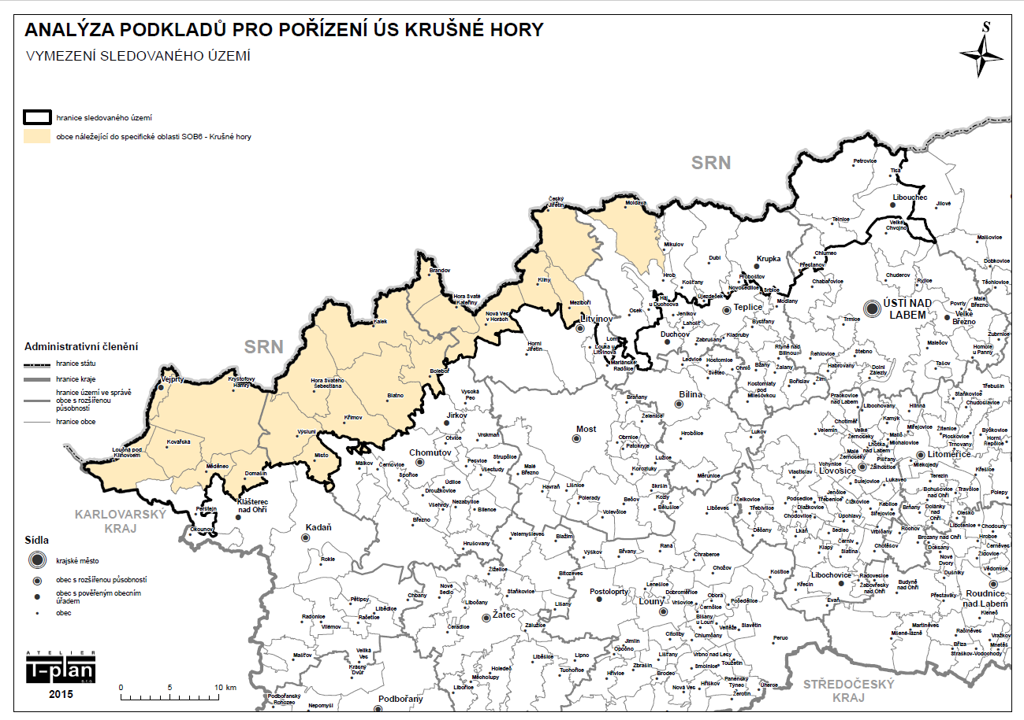

Slide 12
sledované území v rámci Analýzy
Obce v ORP Kadaň
Loučná, Vejprty, Kovářská, Kryštofovy Hamry, Měděnec, Domašín, Perštejn.
Obce v ORP Chomutov
Výsluní, Místo, Křimov, Hora Sv. Šebestiána, Blatno, Kalek, Boleboř.
Obce v ORP Litvínov
Brandov, Hora Sv. Kateřiny, Nová Ves v Horách, Klíny, Meziboří, Český Jiřetín, Lom (část území leží v KH).
Obce v ORP Teplice
Moldava, Mikulov, Osek (část území), Háj u Duchcova (část území), Hrob (část území), Košťany (část území), Újezdeček (část území), Novosedlice (část území), Proboštov (část území leží v KH), Dubí (část území leží v KH), Krupka (část území leží v KH).
Obce v ORP Ústí nad Labem
Petrovice, Telnice, Chlumec (část území leží v KH), Přestanov (část území leží v KH), Tisá, Libouchec.

